Slide 1
Муниципальное автономное образовательное учреждение дополнительного образования
Дворец творчества детей и молодежи г. Томска
«Народные традиции: от идеи до творческого воплощения»
автор: Осипова Н.К.
методист: Веселовская Т.Л.
Томск-2018

Slide 2
Проект народных коллекций «Золотая Хохлома» и «Звонкая дымка» театра костюма школы для девочек «Бусинка»
является актуальным и востребованным,
т.к. декоративно-прикладное искусство,
народное творчество являются частью
мировой художественной культуры,
источником народных традиций, незаменимым
средством формирования духовного мира ребенка.

Slide 3
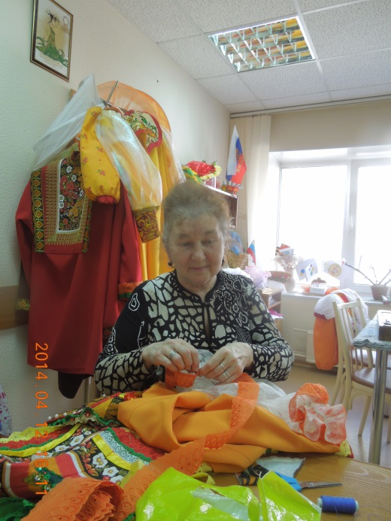
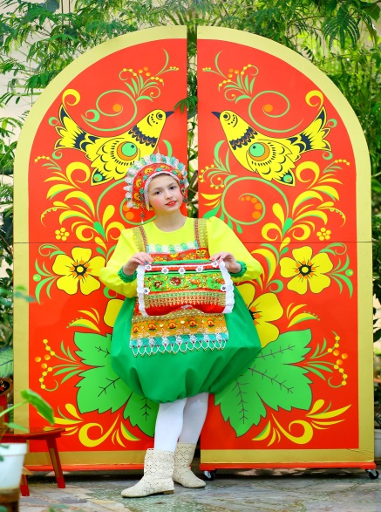
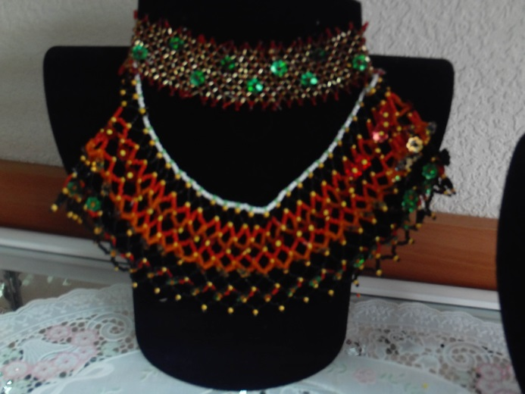
Новизна
в общности интересов детей, педагогов и родителей как условие успешной реализации коллекций и индивидуальных идей учащихся.

Slide 4
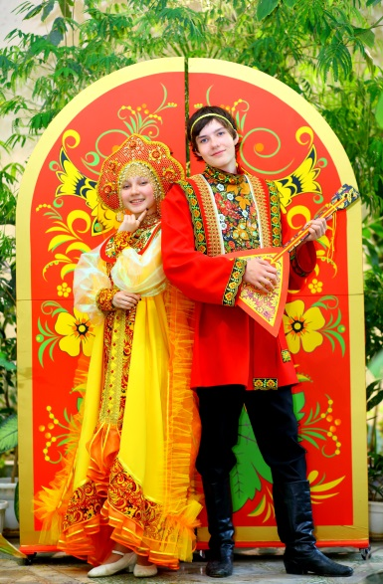
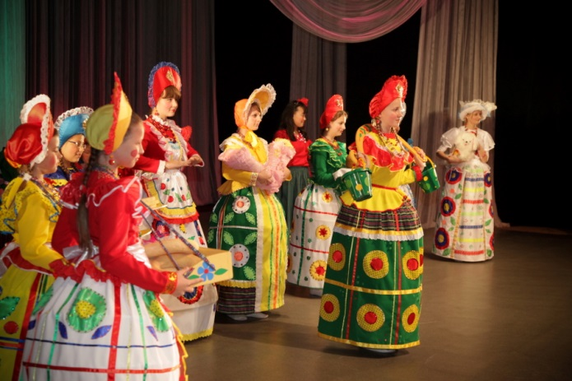
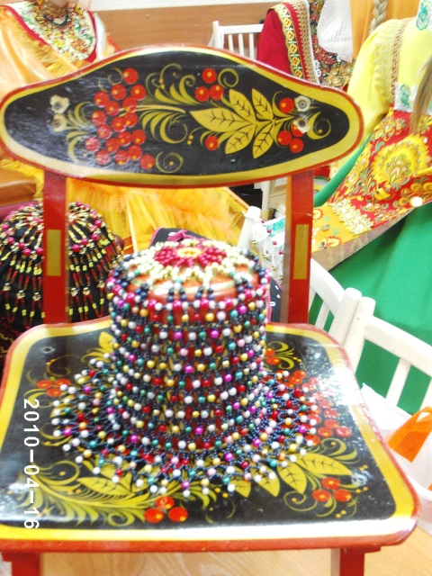
Цель
развитие способности к творческому самовыражению и самореализации средствами декоративно-прикладного творчества, живописи и танца.

Slide 5
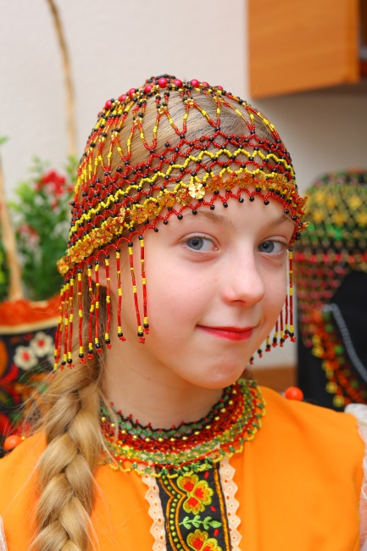
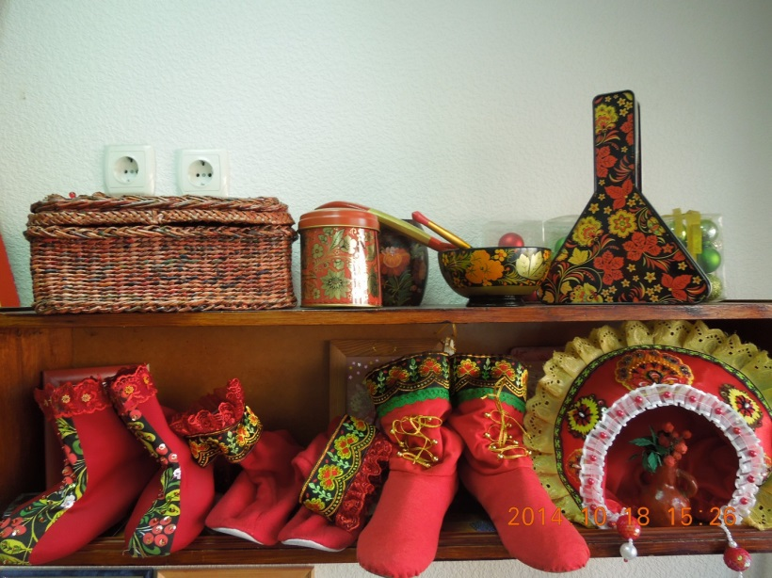
Задачи
развитие навыков сложных видов бисероплетения (орнамент, объемные и сюжетные панно, оплетенные предметы), вышивания крючком;
создание декоративных композиций с использованием разных техник декоративно-прикладного творчества;

Slide 6
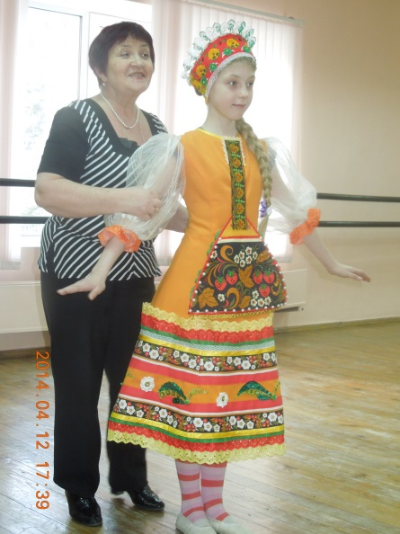
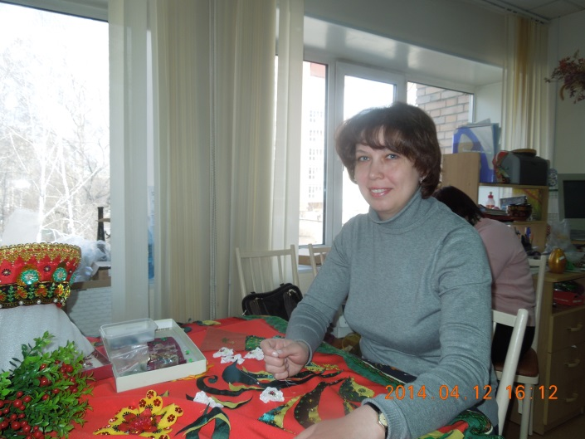
работа над костюмной коллекцией «Золотая хохлома», «Звонкая дымка», ее оформлением;
развитие навыков работы с разными источниками информации, умения самостоятельно ее анализировать, отбирать и использовать;
воспитание самостоятельности в работе.

Slide 7
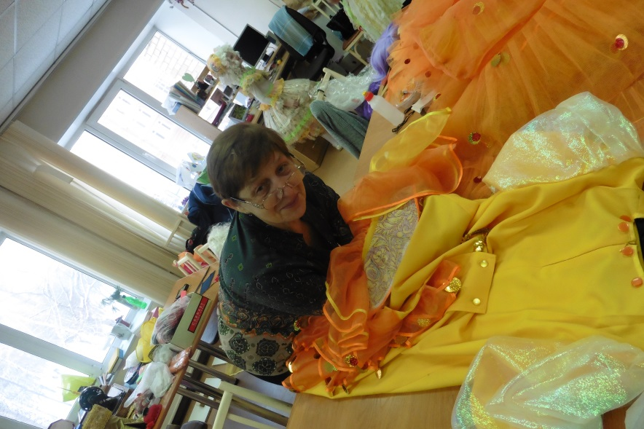
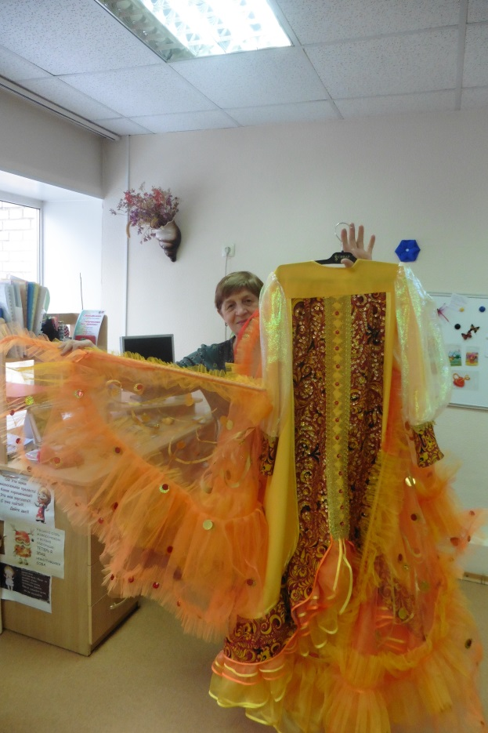
В основе образовательного процесса лежит совместная деятельность детей, педагогов и родителей в изучении народных традиций, создании изделий декоративно-прикладного творчества и костюмной коллекции, в проведении совместных клубов, выставок, праздников
Клуб «Гнездышко»

Slide 8
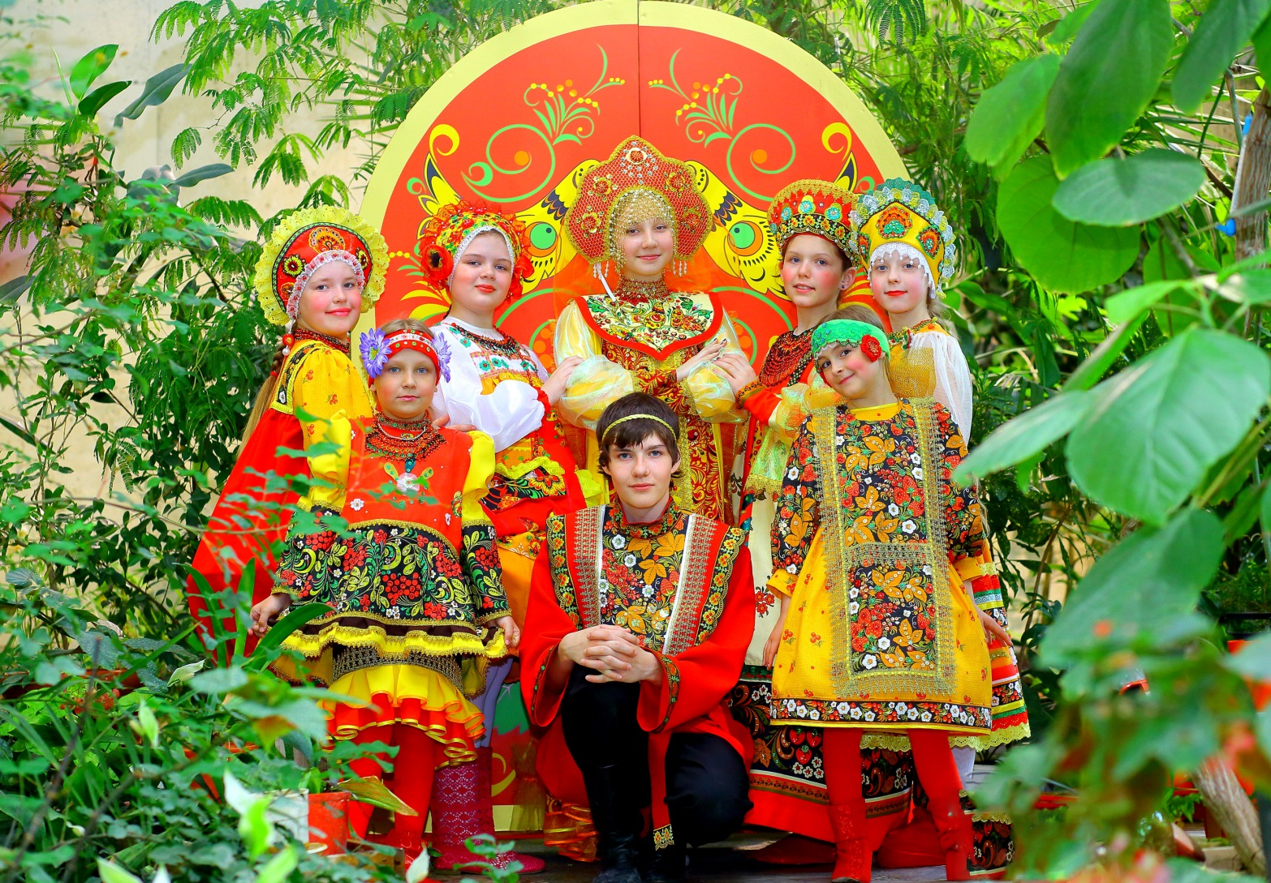
Золотая хохлома

Slide 9

«Хохлома»
Хохломская роспись Что за чародеи
Алых ягод роспись. Хохлому одели
Отголоски лета В этот несказанный
В зелени травы. Праздничный наряд?
Рощи-перелески, Роспись хохломская
Шелковые всплески Словно колдовская
Солнечно-медовой В сказочную песню
Золотой листвы. Просится сама.
У красы точеной- И нигде на свете
Сарафан парчовый. Нет таких соцветий
По волнам узоров Всех чудес чудесней
Яхонты горят. НАША ХОХЛОМА!

Slide 10
От эскизов к костюмам
Ребенок выступает в нескольких ролях: мастера – творца – артиста.

Slide 11
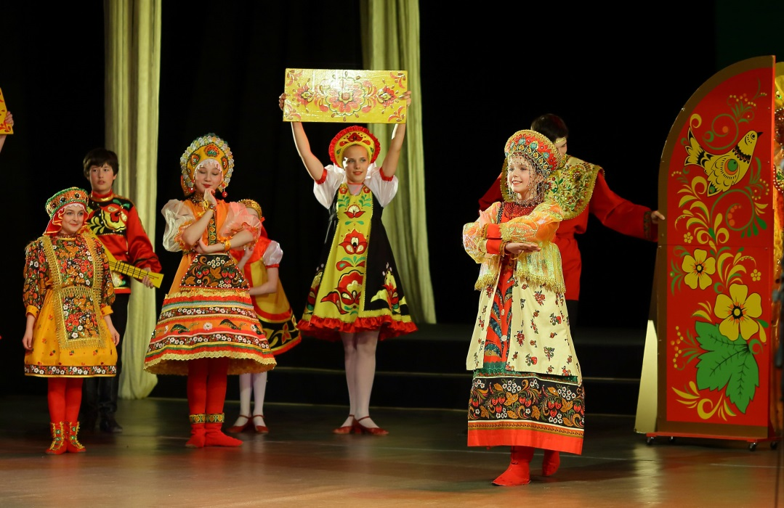
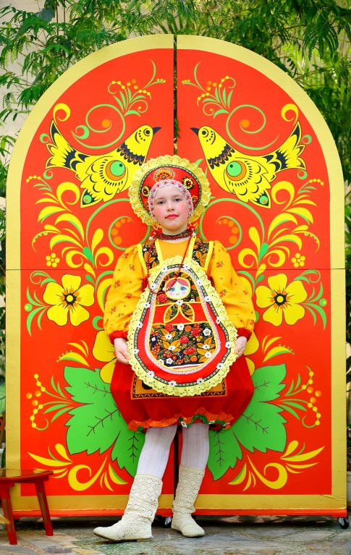
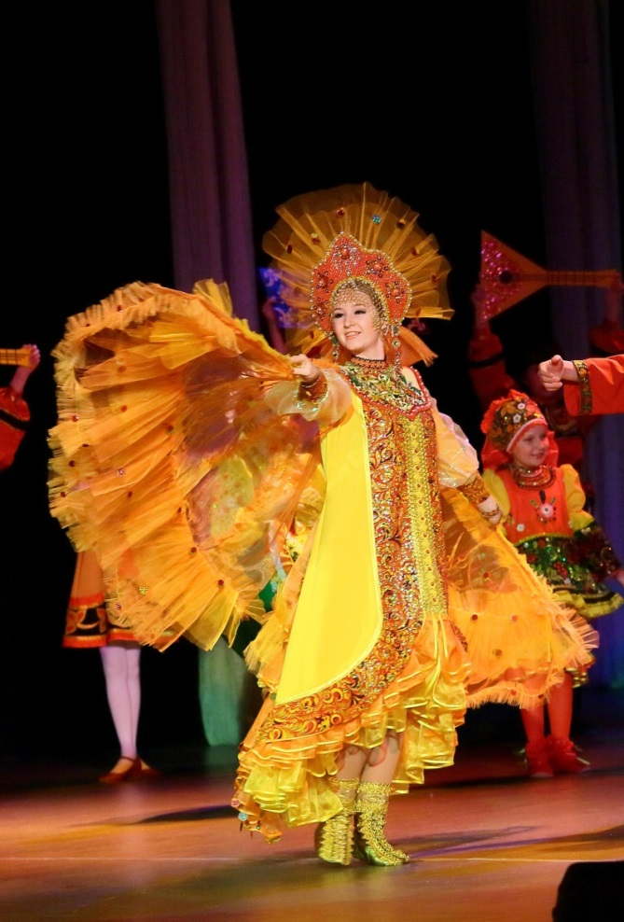
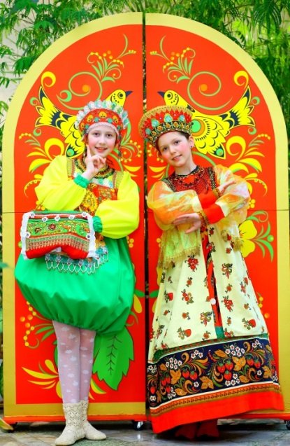
Томский Драматический театр 90-летие ДТДиМ

Slide 12

А
Осипова
Нина Константиновна
художественный руководитель,
автор идеи
Гаврилюк
Наталья Владимировна,
хореограф-постановщик
Суракий
Татьяна Алексеевна
педагог дополнительного образования
Савельева
Эльвира Маратовна,
педагог дополнительного образования

Slide 13
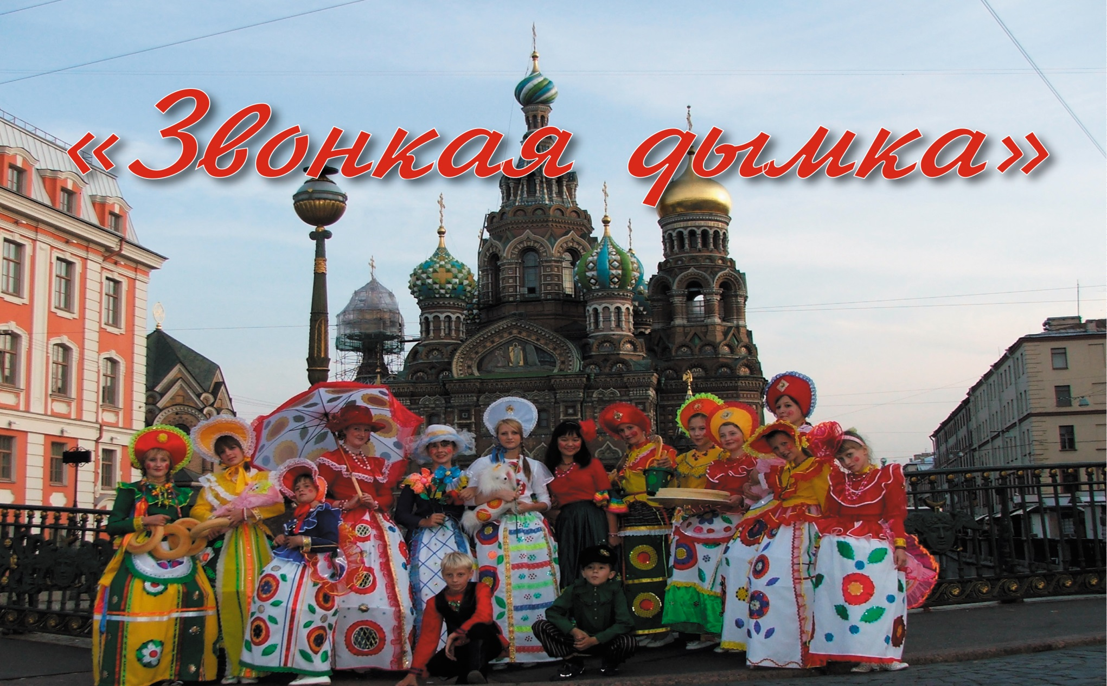

Slide 15
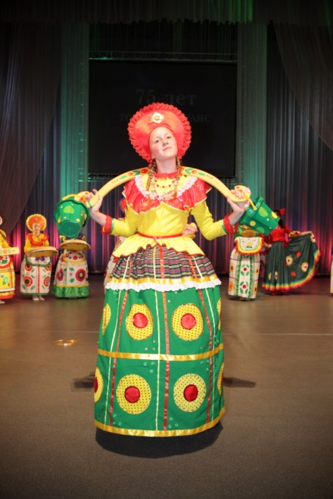
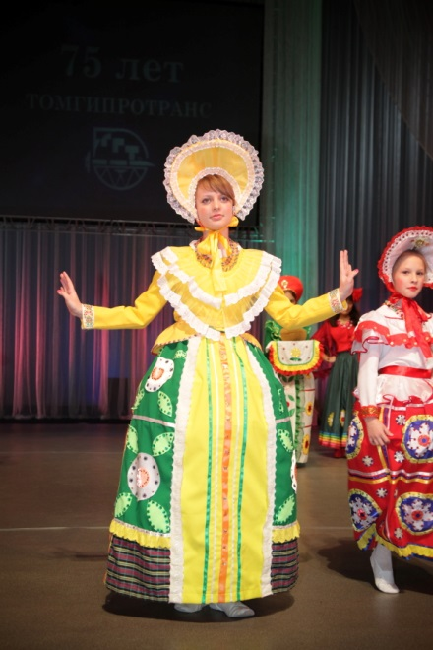
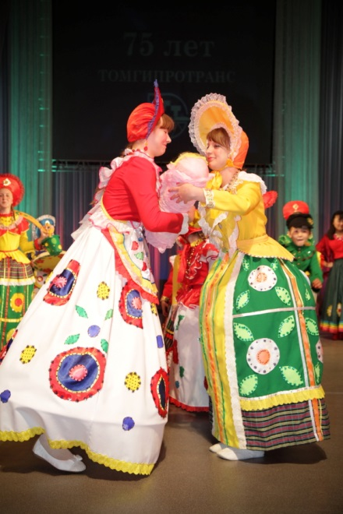
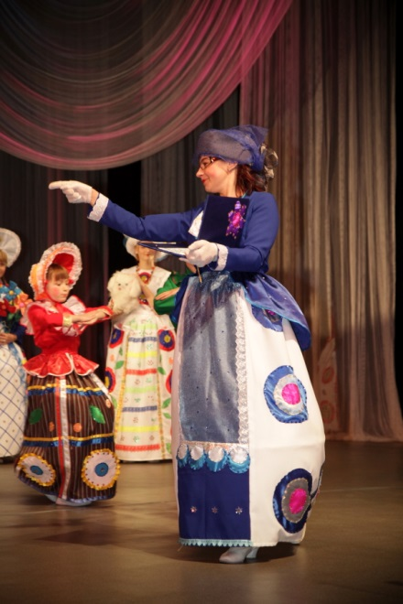
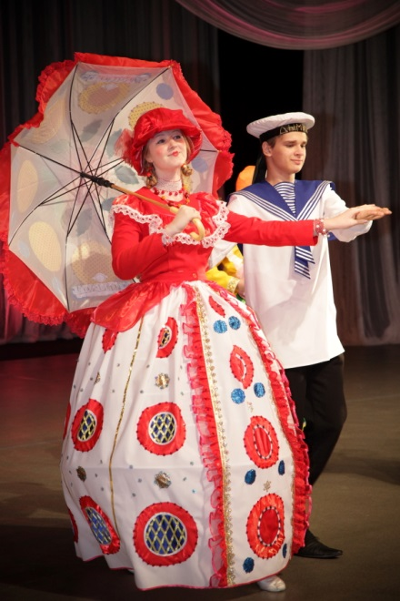
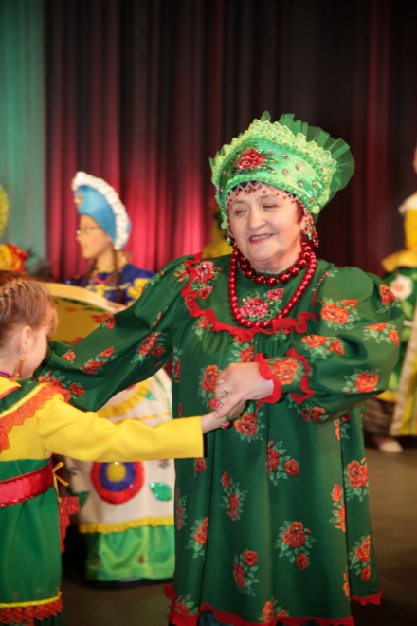

Slide 16
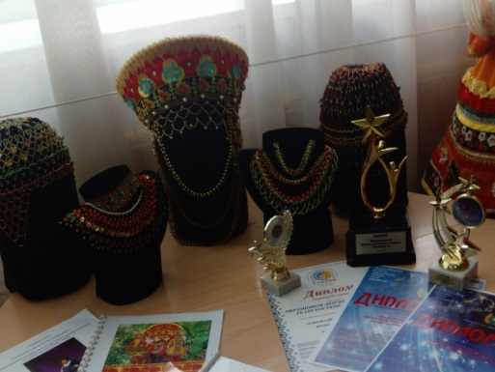
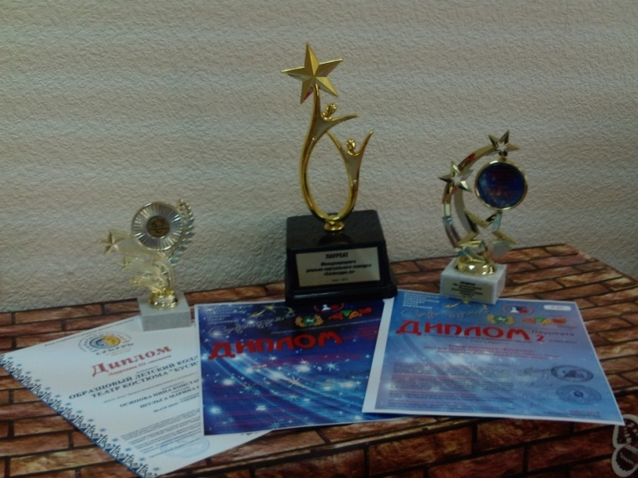
Результаты
Лауреат 1 степени Международного конкурса-фестиваля детского и молодежного творчества «Преображение»
(г. Санкт-Петербург), 2013 г.
Лауреат 2 степени Международного фестиваля- конкурса детского и юношеского творчества «Просторы Вдохновения», (Казахстан, г.Астана), 2013 г.
Дипломант фестиваля детского творчества «Российский восход» ВДЦ «Океан», 2013 г.
Лауреат 1 степени Областного конкурса самодеятельных коллективов «ГримМаски», 2015, 2017 г.
Лауреат 1 степени Международного конкурса «Сибирь зажигает звезды», 2014, 2015 гг.
Дипломант 1 степени регионального конкурса «Так зажигают звезды», 2016 г.
Гран-при Международного конкурса «Сибирь зажигает звезды», 2017 г.

Slide 17
Контактная информация
МАОУ ДО Дворец творчества детей и молодежи г.Томска
Образцовый детский коллектив
Театр костюма школы для девочек «Бусинка»
Руководитель Осипова Нина Константиновна, педагог
высшей квалификационной категории, Лауреат премии
Томской области в сфере образования.
Адрес: г.Томск, ул. Вершинина, 17, каб. 230
Тел: (3822)55-72-61

Slide 18

Спасибо за внимание!

